Slide 1
Digitalni jednosmerni voltmetar
Studenti:
Glorija Došlo 2019/0065
Kristina Rajković 2019/0447
MENTOR:
DOC. DR NIKOLA BASTA

Slide 2
Zadatak
Pomoću platforme Arduino ATMega 2560 napraviti digitalni DC (JEDNOSMERNI) VOLTMETAR i omogućiti očitavanje bipolarnog (pozitivnog i negativnog) napona na posmatranom elementu pomoću računara, numerički i grafički. Test naponi treba da budu u opsegu ±9 V. Obezbediti mapiranje bipolarnog napona na pozitivan ulazni napon analognog pina u opsegu od 0 do +5 V. Proveriti ispravnost i funkcionalnost voltmetra na prostom kolu napajanog baterijom od 9V.

Slide 3
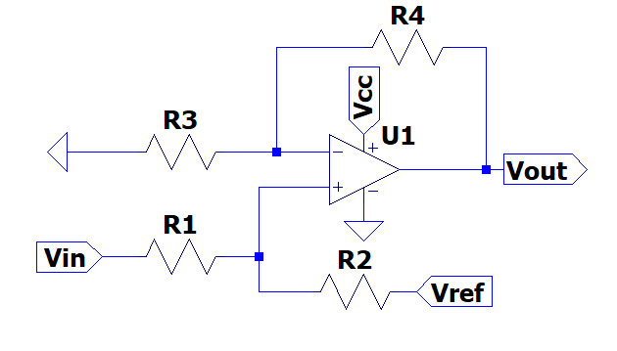
Sabirač
Napajanje operacionog pojačavača
Izlazni napon
Ulazni napon
Referentni napon

Slide 4


Proračun
Ulazni napon
$$V_{out}=V_{in}g+V_{off}$$
$g=\frac{{V_{cc}}^{Γ}}{{∆V}_{in}}$ $V_{off}=\frac{−V_{inmin}{V_{cc}}^{Γ}}{{∆V}_{in}}$
$$V_{out}=\left(V_{in}\frac{R_{2}}{{R_{1}+R}_{2}}+V_{ref}\frac{R_{1}}{{R_{1}+R}_{2}}\right)\left(1+\frac{R_{4}}{R_{3}}\right)$$
$x=\frac{R_{1}}{R_{2}}$ $y=\frac{R_{4}}{R_{3}}$
$$V_{ref}=−\frac{V_{inmin}}{x}$$
$$y=\frac{{V_{cc}}^{Γ}\left(1+x\right)}{{∆V}_{in}}−1$$
$$x>\frac{{∆V}_{in}}{{V_{cc}}^{Γ}}−1$$
Izlazni napon
Ofsetni napon
Pojačanje operacionog pojačavača
Transfer funkcija operacionog pojačavača
Poznate veličine: minimalni i maksimalni ulazni i izlazni napon, odnos otpornosti $x$
Nepoznate veličine: odnos otpornosti $y$ i referentni napon

Slide 5
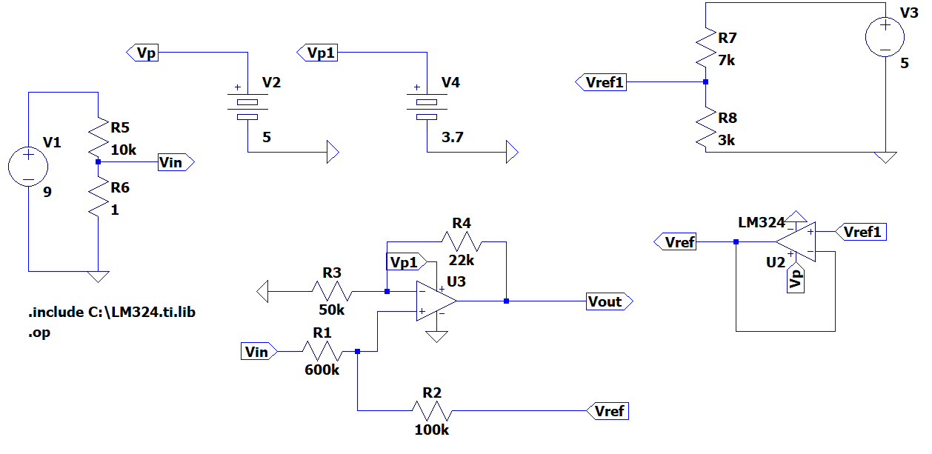
Šema električnog kola
Razdelnik napona
Test kolo
Napajanja
Jedinični operacioni pojačavač
Mereni signal
Izlazni signal ka Arduino mikrokontroleru
Referentni napon

Slide 6
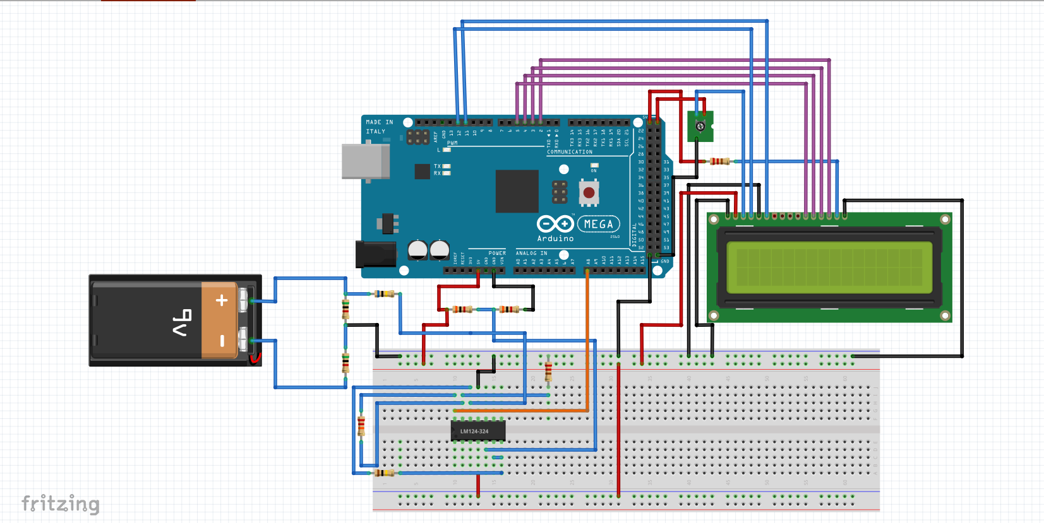
Šema električnog kola u alatu Fritzing

Slide 7
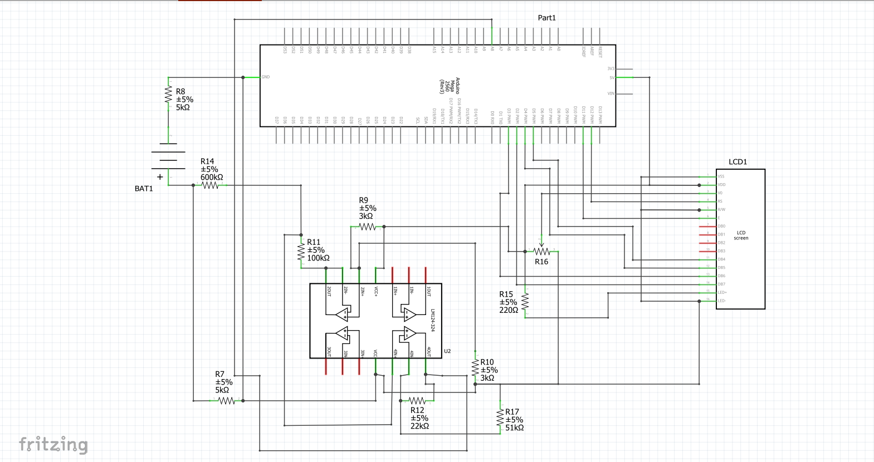
Šema električnog kola u alatu Fritzing(1)

Slide 8
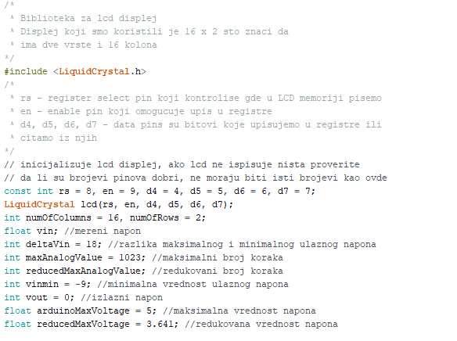
Programiranje Arduino mikrokontrolera

Slide 9
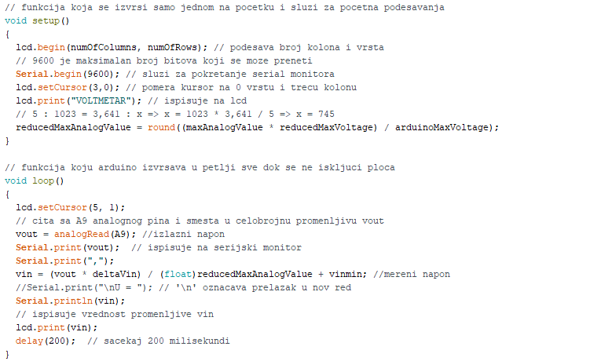
Programiranje Arduino mikrokontrolera(1)

Slide 10

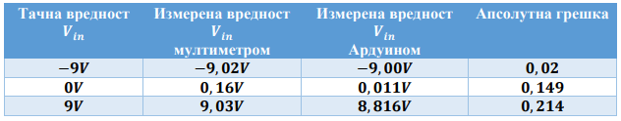
Analiza greške
Analiza greške vršena je poređenjem tačnih vrednosti i vrednosti koje meri Arduino mikrokontroler što je prikazano na prvoj tabeli. Takođe, vršeno je poređenje merenih vrednosti multimetrom i Arduino mikrokontrolerom.

Slide 11
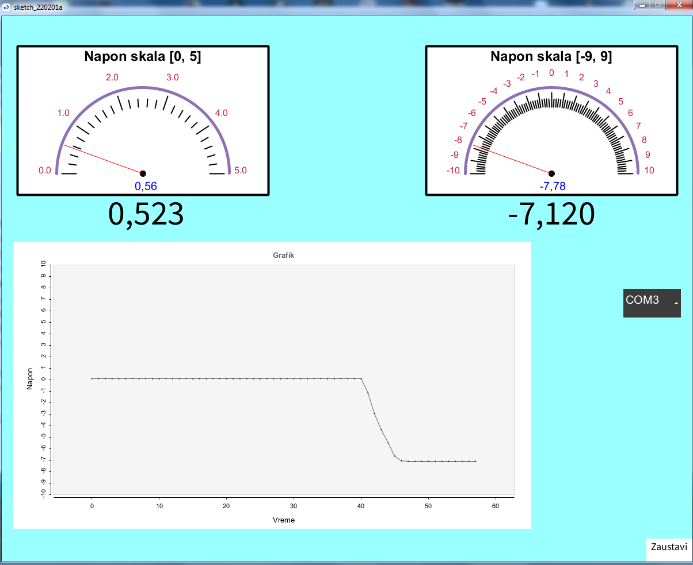
Grafički korisnički interfejs
GUI aplikacija prikazuje napon kakav očitava Arduino mikrokontroler, mapiran u odgovarajući opseg, kao i mereni signal. Crta se i grafik zavisnosti merenog signala od vremena.
Moguće je izabrati port i vrši se provera da li na njemu postoji povezan Arduino mikrokontroler. Dugme „Zaustavi“ služi za zaustavljanje aplikacije, a ponovni pritisak na njega je ponovo pokreće. Aplikacija je zaštićena od grešaka u konekciji. Kompletan kod priložen je u dokumentaciji projekta.

Slide 12
Hvala na pažnji!

